Slide 1
Matematika 2- sinf

Slide 2
Mavzu: 5, 6 sonlarini bir xonali songa ko‘paytirish

Slide 3
Mustaqil topshiriq. (76- bet) 5- topshiriq. Ifodalar tuzamiz va qiymatlarini topamiz.
2
3
6
2
4
8

Slide 4
1 – topshiriq.
Hisoblashlarni tushuntiramiz.
4
+4
+4
+4
+4
=20
3
+3
+3
+3
+3
+3
=18
5
x
4
=20
6
x
3
=18

Slide 5
2 – topshiriq.
4 ta kemaning har birida 6 tadan yo‘lovchi va 3 tadan ekipaj a’zosi bor. Kemalarda jami necha nafar kishi bor?
Yechish:
1) 6+3=9
2) 4 x 9 = 36
Kema – 4 ta
Yo‘lovchi – 6 tadan
Ekipaj a’zosi – 3 tadan
Jami – ? kishi
Javob: Kemada jami 36 nafar kishi bor.

Slide 6
3 – topshiriq.
Hisoblaymiz. Kim chaqqon?
2
5
3
5
4
5
2
6
3
6
4
6

Slide 7
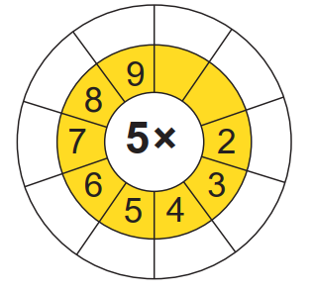
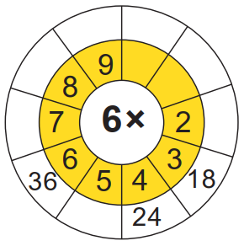
4 – topshiriq.
Bo‘sh joylarni to‘ldiramiz.
30
30
45
50
54
60
40
10
5
48
10
6
1
1
42
12
35
10
30
15
25
20
30

Slide 8
Mustaqil topshiriq. ( 77- bet) 5- topshiriq.
Ifoda tuzamiz va qiymatini topamiz.

Slide 9
E’tiboringiz uchun rahmat!

